Slide 1
Тема «Исследователи земли» часть-1
Касымова Эмма Александровна
учитель начальных классов
МБОУ СОШ» № 38
2-А класс

Slide 2
Цель урока:
Познакомится с открытиями знаменитых путешественников.

Slide 3
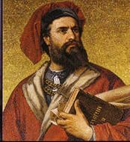
Марко Поло-первый европеец подробно описавший Азию и Китай

Slide 4
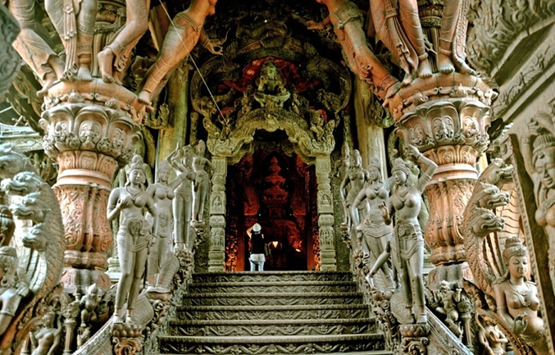
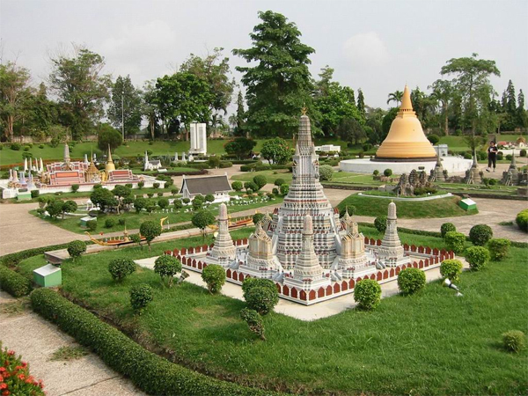
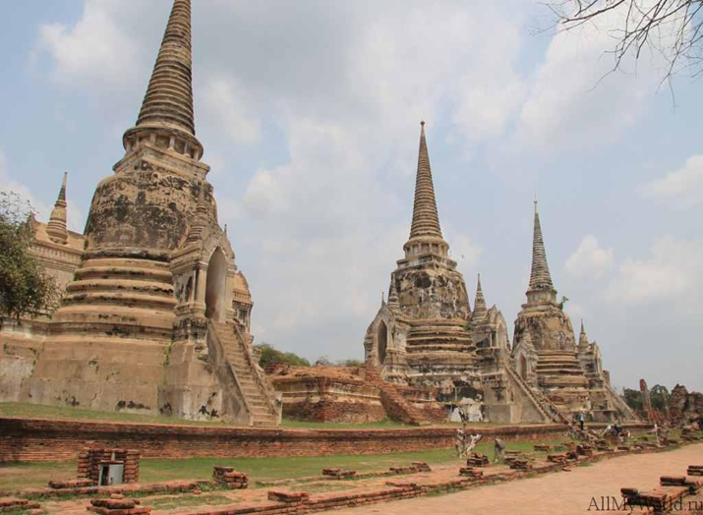
Азия –Таиланд. Храм истины Парк «Мини Сиам» Аюттайя

Slide 5
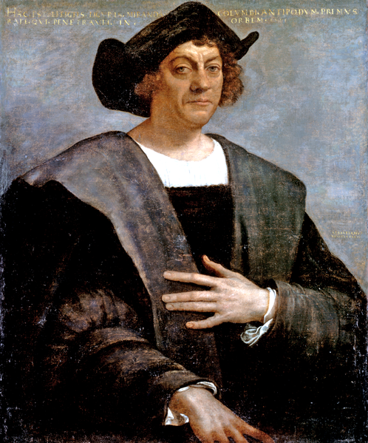
Христофор Колумб

Slide 6
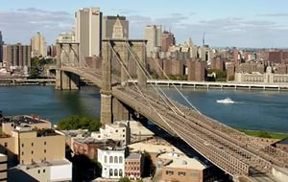
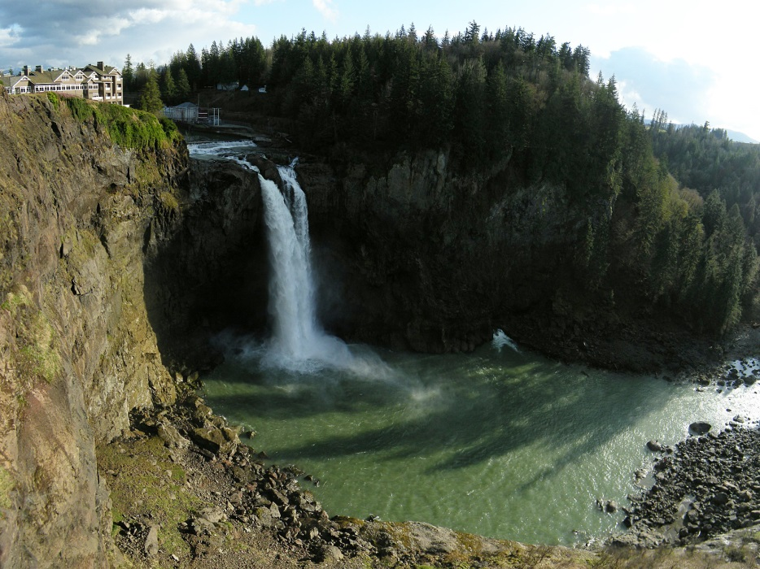
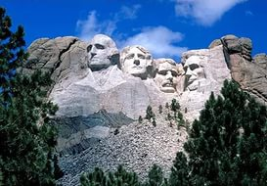
Гора Рашмор
Бруклинский мост
Водопад Сноквалли

Slide 7
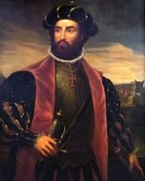
Васко Да Гама

Slide 8
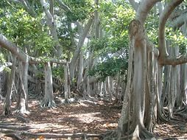
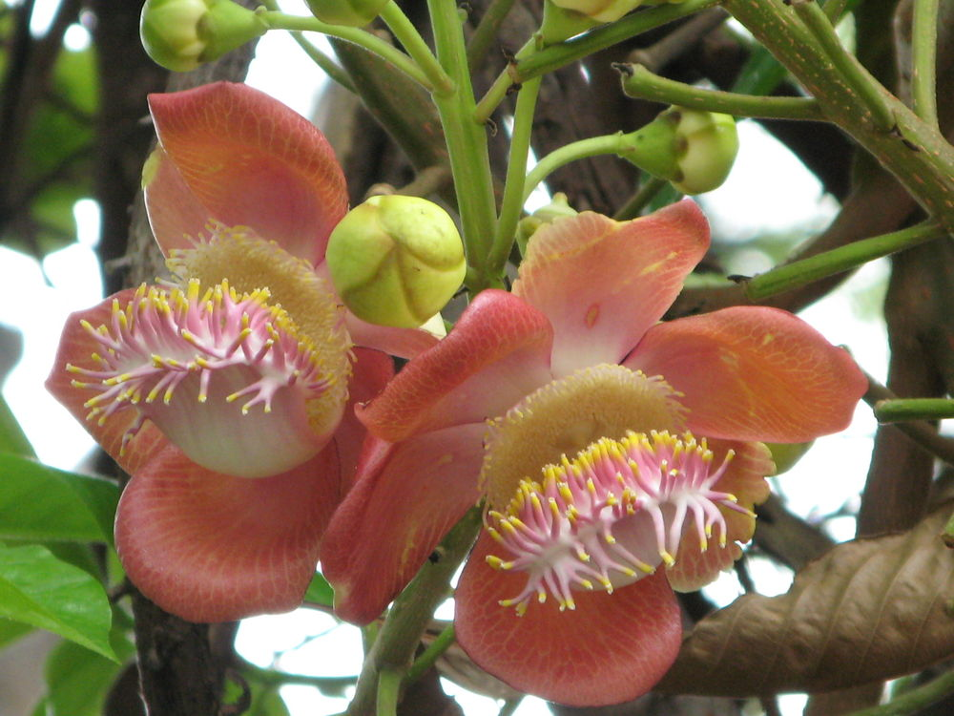
Сандаловое дерево

Slide 9
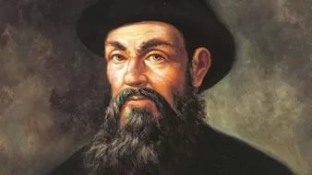
Фернана Магеллана- совершил первое кругосветное путешествие, через Атлантический океан берегам Южной Америки.

Slide 10
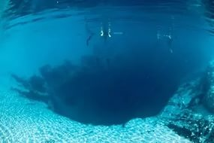
Подводная дыра

Slide 11
Фамилия Имя | Открытие
Христофор Колумб | Америка
Васко Да Гама- | Открыл морской путь в Индию вокруг Африки
Фернандо Магеллан | Кругосветное путешествие вокруг Земли
Марко Поло | Подробно описал Азию и Китай

Slide 12
5. Самостоятельная работа. Рабочая тетрадь стр. 38,задание 43.

